Slide 1
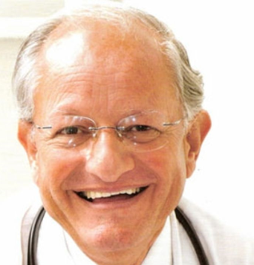
V JORNADAS BAHIENSES Y II ENCUENTRO INTERNACIONAL
DE SEGURIDAD ALIMENTARIA 2016
Conferencia abierta a toda la comunidad
Dr. ABEL ALBINO
“Los cinco pasos para un gran país”
Jueves 8 de Septiembre 18 hs.
Auditorio de la Cámara Arbitral de Cereales Saavedra 636
Auspician
Entrada: Un alimento no perecedero destinado a “Hogar Mamá Margarita”

Slide 2
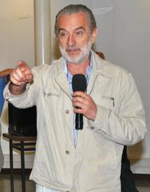
V JORNADAS BAHIENSES Y II ENCUENTRO INTERNACIONAL
DE SEGURIDAD ALIMENTARIA 2016
Dr. EDUARDO CUETO RUA
Conferencia abierta a toda la comunidad
“La nueva enfermedad celíaca”
Viernes 9 de Septiembre 10.50 hs.
Aula Magna de la Universidad Nacional del Sur.
Av. Colon 80
Auspicia
Entrada: Un alimento no perecedero destinado a “Merendero Una Ilusión”

